Slide 1
第六課

Slide 2
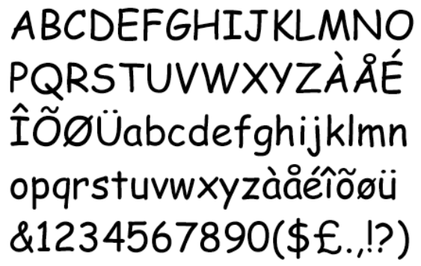
抬頭顯示功能
iPhone上的可用字型有限，而且也沒有支援Comic Sans字型

Slide 3
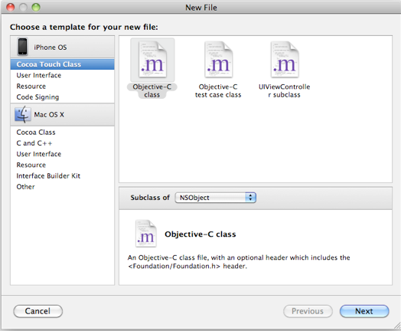
新增Class -> Subclass of NSObject

Slide 4
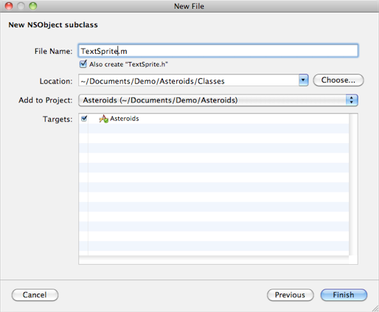
Class名稱: TextSprite

Slide 5
繪製字型五部曲
搭配CGContextSetTextDrawingMode來取得一個繪製模式，以得知字元會如何被繪製到畫布中。
搭配CGContextSetTextMatrix來指定你所想要的任何字型轉換方式。
搭配CGContextSelectFont，並搭配一個UTF8String形式的字型名稱，以及浮點數值的字型大小來選用一種字型。
可選擇性地，決定要搭配CGContextSetRGBStrokeColor來設定筆劃顏色，並搭配CGContextSetRGBFillColor來指定填入顏色。
搭配CGContextShowText來使用目前座標點去顯示文字，或者是搭配CGContextShowTextAtPoint來指定畫布上的特定座標點進行顯示。

Slide 6
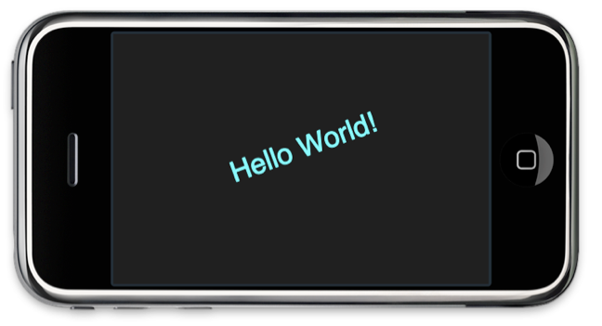
旋轉後的文字

Slide 7
★課後習題★
嘗試自己設計幾組點陣字體，並修改其角度、顏色、字型，及為其加上動態效果。

